Slide 1
"Hiện thực khoá số điện tử, mở khóa bằng mật khẩu, có các chức năng đa dạng theo thực tế sử dụng, dùng LED & LCD cho hiển thị."
BÁO CÁO ĐỒ ÁN
THIẾT KẾ HỆ THỐNG SỐ VỚI HDL
Sinh viên: Nguyễn Tuấn Minh – 23520944
Nguyễn Minh Khôi – 22520700
Dương Trọng Nghĩa - 23521007
Lớp: CE213.Q23
GVHD: ThS. Hồ Ngọc Diễm
TP. Hồ Chí Minh, ngày 22 tháng 05 năm 2026

Slide 2
Phân công công việc
MSSV | Họ tên | Task
23520944 | Nguyễn Tuấn Minh | Thiết kế module LCD_Driver và Password_Memory, ghép nối Top-level, thực hiện gán chân Pin Planner và tổng hợp Quartus.
22520700 | Nguyễn Minh Khôi | Thiết kế module Main_FSM và Switch_Input, xây dựng hệ thống Testbench tự động, chạy mô phỏng ModelSim và gỡ lỗi.
23521007 | Dương Trọng Nghĩa | Thiết kế module Code_Checker, nạp và kiểm thử trực tiếp trên kit phần cứng DE2, phân tích số liệu tài nguyên và viết báo cáo.

Slide 3
Nội dung báo cáo
I
Tổng quan về đề tài
II
Thiết kế hệ thống
III
Kết quả và thảo luận
IV
Kết luận

Slide 4
TỔNG QUAN VỀ ĐỀ TÀI
I.

Slide 5
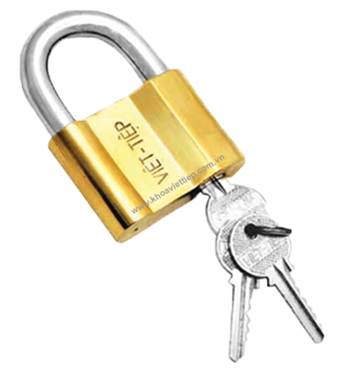
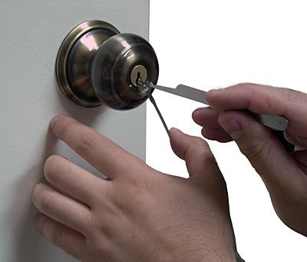
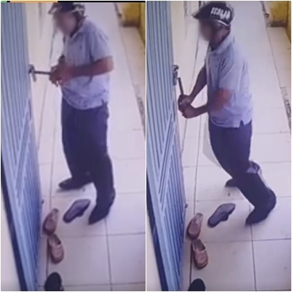
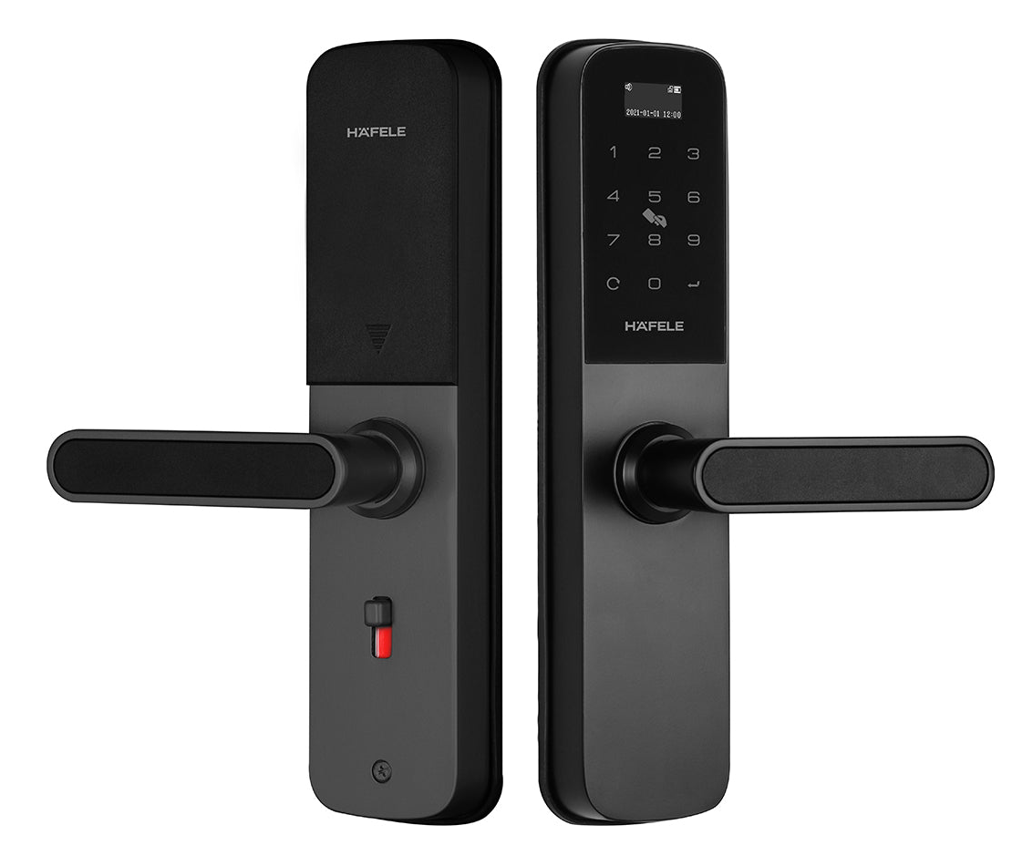
I. Tổng quan về đề tài
1. Bối cảnh
Khóa cơ truyền thống dễ bị sao chép, phá hủy và gây bất tiện khi quên chìa.
Nhu cầu bảo mật tài sản đòi hỏi hệ thống kiểm soát thông minh, linh hoạt hơn.
Dịch chuyển từ bảo mật vật lý sang khóa điện tử là xu thế tất yếu hiện nay.

Slide 6
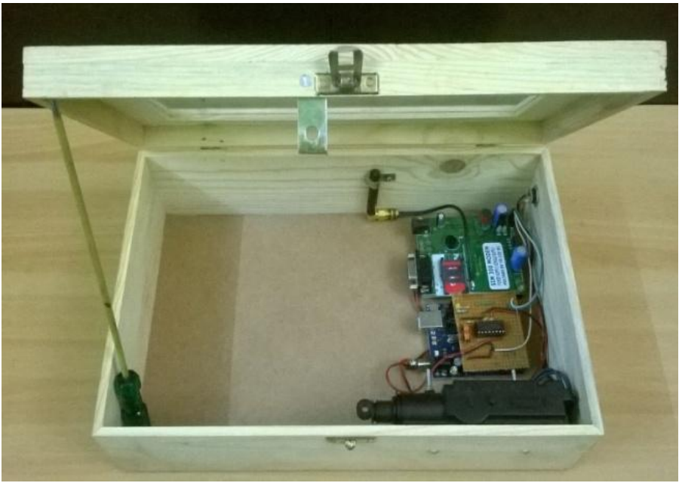
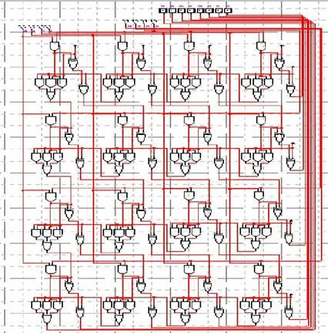
I. Tổng quan về đề tài
2. Giải pháp
Giải pháp vi điều khiển giá rẻ nhưng xử lý tuần tự gây độ trễ.
Đề xuất công nghệ FPGA cho phép xử lý song song và phản hồi thời gian thực.
Thiết kế bằng FPGA giúp tối ưu tốc độ và tăng cường bảo mật mức phần cứng.

Slide 7
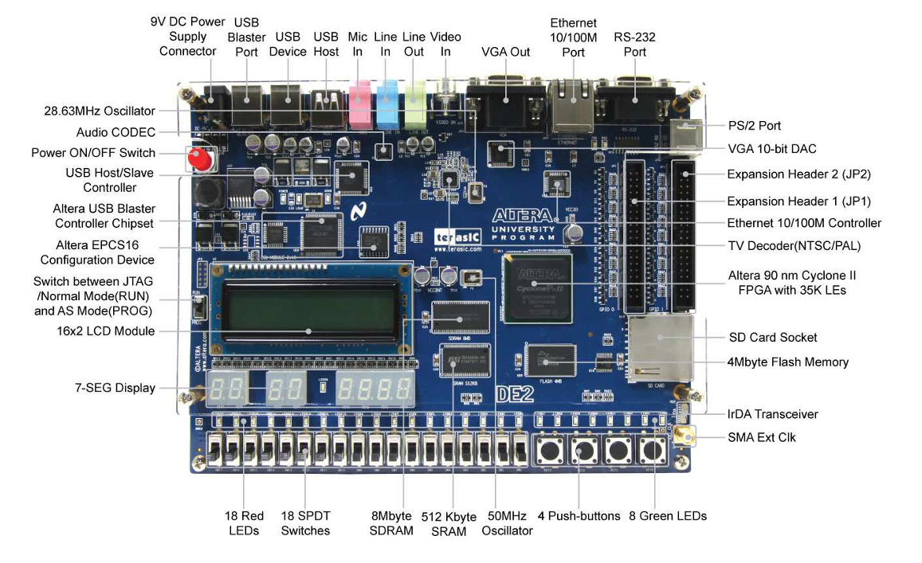
I. Tổng quan về đề tài
1. Mục tiêu đề tài
Thiết kế FSM điều phối 8 trạng thái hệ thống
Giao tiếp nhập liệu qua Switch_Input: SW[3:0] nhập số, SW[7] thay đổi mật khẩu, SW[8] chọn chế độ, SW[9] ẩn/hiện mật khẩu, KEY[1..3] điều khiển
Hiển thị thông tin trên LCD HD44780 qua giao thức 8-bit song song
Bảo vệ hệ thống: khóa 60 giây sau 5 lần nhập sai
Hỗ trợ ẩn mật khẩu bằng ký tự * và chức năng đổi mật khẩu

Slide 8
I. Tổng quan về đề tài
2. Công cụ và nền tảng
Hạng mục | Chi tiết
FPGA | Altera Cyclone II EP2C35F672C6 — DE2 Kit
EDA Tool | Quartus II 13.0 SP1
Simulation | ModelSim-Altera 10.1d
Ngôn ngữ | Verilog HDL (IEEE 1364-2001)
Clock | 50 MHz (CLOCK_50 trên DE2)

Slide 9
THIẾT KẾ HỆ THỐNG
II.

Slide 10
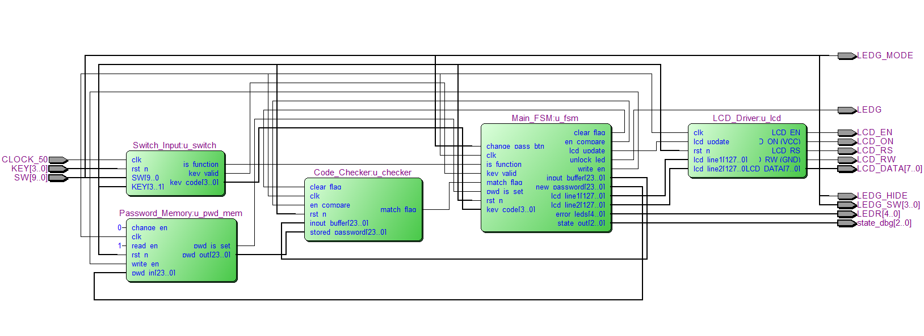
II. Thiết kế hệ thống

Slide 11
II. Thiết kế hệ thống
1. Các module chức năng
Password_Memory : Lưu trữ mật mã (6 chữ số, mỗi số 4 bit)
LCD_Driver : Giao tiếp với LCD HD44780 trên DE2 Kit
Switch_Input : Xử lí tín hiệu từ switch hoặc key
Code_checker : So sánh pass nhập vào và pass lưu trữ
Main_FSM: Điểu khiển các trạng thái của hệ thống
Common_Params: Định nghĩa các tham số toàn cục khi thiết kế

Slide 12
II. Thiết kế hệ thống
2. Mô hình máy trạng thái
Dựa trên mô hình Moore FSM với 8 trạng thái logic:
S_IDLE: Yêu cầu nhập mật khẩu
S_INPUT: Lưu các số nhập bằng switch vào bộ đệm.
S_SET_NEW: Ghi mật khẩu mới từ bộ đệm vào Password_Memory
S_CHANGE_PASS: Chế độ thay đổi mật mã.
S_CHECK: Xác thực mật khẩu nhập vào
S_UNLOCKED: Trạng thái mở khóa
S_WRONG: Trạng thái nhập sai (tăng biến đếm lỗi)
S_LOCKOUT: Vô hiệu hóa hệ thống khi nhập sai 5 lần.

Slide 13
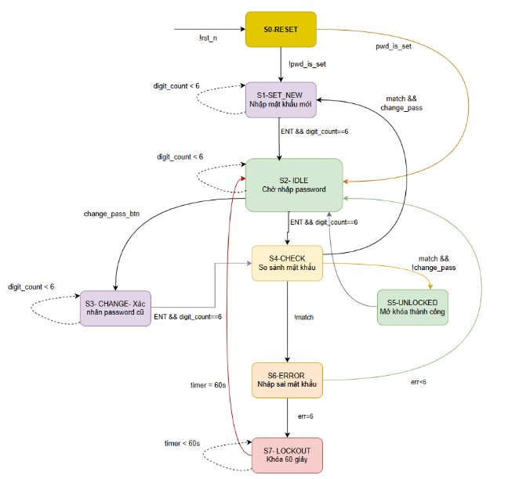

Slide 14
II. Thiết kế hệ thống
3. Các thách thức kỹ thuật & Giải pháp tối ưu
Xử lý đa nguồn nạp (Multiple Driver): Sử dụng duy nhất 1 always block (Sequential logic) cho toàn bộ thanh ghi trong Main_FSM để tránh lỗi xung đột gán giá trị tại nhiều nơi – lỗi phổ biến nhất trong thiết kế HDL.
Chống dội và Trigger liên tục: Thiết kế Edge Detector (btn_posedge = btn && !btn_prev) cho các nút nhấn vật lý. Giải pháp này đảm bảo hệ thống chỉ thực hiện lệnh một lần duy nhất dù người dùng giữ nút lâu, tránh việc nhảy trạng thái ngoài ý muốn.
Xung đột ưu tiên nhập liệu: Phân cấp logic if-else trong module Switch_Input. Ưu tiên cao nhất cho lệnh xóa (CLR) và quay lại (BACK), đồng thời giới hạn dải dữ liệu của SW[3:0] (bỏ qua các giá trị > 9) để đảm bảo tính toàn vẹn dữ liệu mật mã.

Slide 15
II. Thiết kế hệ thống
3. Các thách thức kỹ thuật & Giải pháp tối ưu
Tối ưu hiển thị LCD: Khắc phục hiện tượng LCD nhấp nháy (flickering) bằng cách chỉ cho FSM refresh nội dung tại trạng thái HOME, thay vì khởi tạo lại (re-INIT) toàn bộ cấu hình màn hình, giúp việc chuyển đổi thông tin mượt mà hơn.
Đồng bộ hóa Clock (Cross-domain): Sử dụng các Buffer latch tại tầng xung nhịp 50 MHz để chốt dữ liệu, đảm bảo dữ liệu ổn định tuyệt đối trước khi module LCD_Driver (chạy ở tần số 1 kHz) đọc vào, tránh hiện tượng bất ổn định (metastability).
Logic bảo mật Lockout: Xử lý lỗi "Off-by-one" bằng cách kiểm tra điều kiện error_count < MAX_ERRORS - 1 tại trạng thái lỗi, giúp hệ thống khóa chính xác tại lần sai thứ 5 (không sớm hay muộn hơn).

Slide 16
KẾT QUẢ VÀ THẢO LUẬN
III.

Slide 17
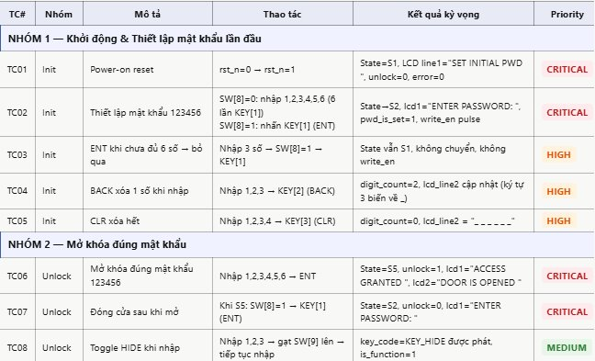
III. Kết quả và thảo luận
1. Kế hoạch kiểm thử

Slide 18
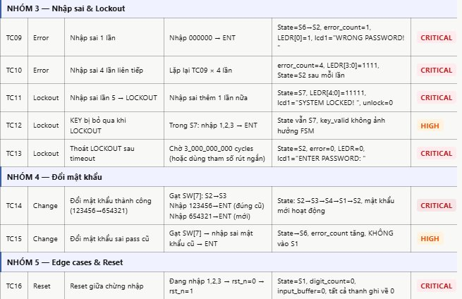
III. Kết quả và thảo luận
1. Kế hoạch kiểm thử

Slide 19
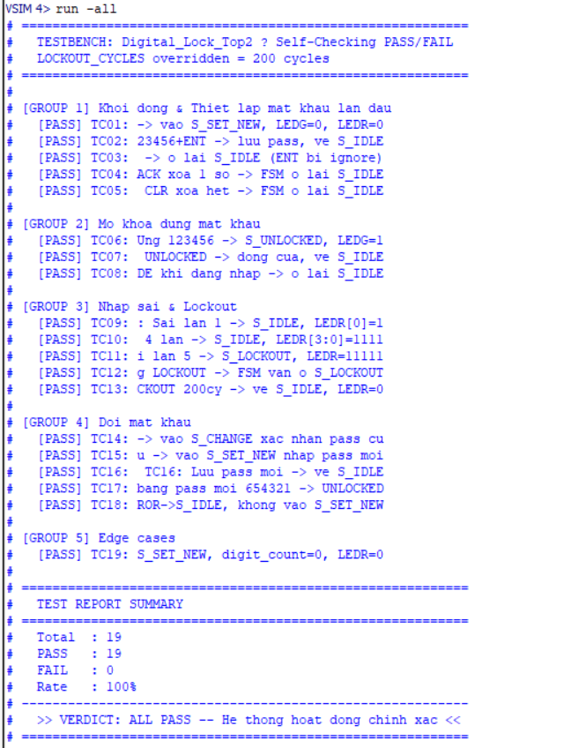
III. Kết quả và thảo luận
2. Kết quả kiểm thử

Slide 20
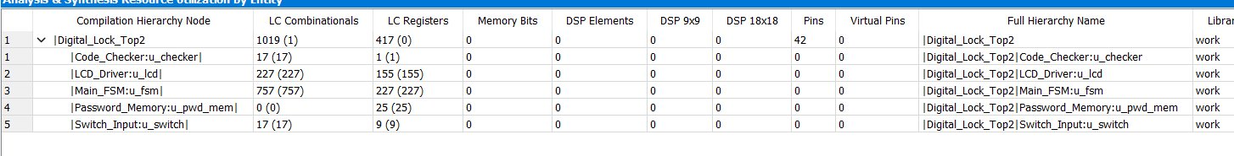
III. Kết quả và thảo luận
3. Thông số về tài nguyên

Slide 21
III. Kết quả và thảo luận
4. Thông số hiệu năng
Thông số Timing | Giá trị Đạt được | Yêu cầu Hệ thống
Tần số hoạt động tối đa (Fmax) | 134.7 MHz | 50.00 MHz
Chu kỳ trễ (Latency) | 1 Cycle (S_CHECK) | < 5 Cycles
Thời gian Timeout Lockout | 60 Giây | 60 Giây
Lỗi Timing (Slack) | Không (PASS) | Positive Slack

Slide 22
KẾT LUẬN
IV.

Slide 23
IV. Kết luận
1. Kết quả đạt được
Đã hiện thực thành công hệ thống khóa điện tử sử dụng FPGA, đáp ứng được các chức năng cơ bản.​
Hiệu năng: Đạt Fmax cao, đảm bảo hoạt động ổn định, không vi phạm timing setup/hold.​
Tính bảo mật: Cơ chế vô hiệu hóa và hide/show mode đáp ứng tiêu chuẩn sử dụng trong các hệ thốngan ninh thực tế.

Slide 24
IV. Kết luận
2. Hạn chế
Lưu trữ tạm thời: Dữ liệu mật khẩu mất khi mất nguồn (chưa tích hợp bộ nhớ không bay hơi như Flash/EEPROM).
Bảo mật switch: Trạng thái gạt của SW có thể bị quan sát trực tiếp, làm giảm hiệu quả của tính năng ẩn mật khẩu trên LCD.
Tính linh hoạt: Độ dài mật mã cố định 6 ký tự, chưa cho phép người dùng tùy chỉnh độ dài theo ý muốn.

Slide 25
IV. Kết luận
3. Hướng phát triển
Lưu mật khẩu vào EPCS Flash (tồn tại sau khi tắt nguồn)
Thêm module đếm ngược lockout trên 7-segment
Mở rộng mật khẩu lên 8 chữ số.

Slide 26
IV. Kết luận
Link demo:
https://drive.google.com/file/d/18WcF0FtLqJVCnOg9fZUaeMWDCCSmaqVM/view

Slide 27
Q & A

